Slide 1
Diabetes im Schwarzwald
Interface Design Ideation Pitch
Naomi & Joy

Slide 2
Idee
Diabetes-Aufklärung
Typ 1 vs. Typ 2 Erkrankungen
Todesfälle
Alter der Erkrankten
BMI der Erkrankten
GuI
Interaktive Karte des Schwarzwaldes
Ziel:
eine Anwendung erstellen, die es noch nicht gibt
Informationen bereitstellen
Notes:
Da ich Ende letzten Jahres selbst die Diagnose Typ 1 Diabetes erhalten habe und auch meine Mutter schon seit 25 Jahren daran erkrankt ist, liegt mir dieses Thema selbst sehr am Herzen. Viele Leute glauben einen Eindruck davon zu haben was Diabetes ist und was die Diagnose für Betroffene bedeutet. Diese Eindrücke gehen aber drastisch an der Realität vorbei und hindern oftmals den gesunden Umgang mit der Erkrankung.
Aus dem Grund möchte ich eine Plattform gestalten, in der man statistische Informationen rund um Diabetes mellitus in verständlicher Weise aufnehmen kann. Ich stelle mir eine Weltkarte vor, in der man folgenden Daten abrufen kann:
Typ 1 Erkrankungen
Typ 2 Erkrankungen
Todesfälle
Alter der Erkrankten
BMI der Erkrankten
Zugang zu Medikamenten (Insulin/Tabletten)
Auch wenn die Karte nicht belehrend sein soll, möchte ich zusätzlich ein paar wenige Informationen über die genannten Themen bereitstellen. Also den Unterschied zwischen den Typen und deren Behandlung, die Gefahren der Erkrankung, mögliche Ursachen, warum das Gewicht nur bis zu einem gewissen Grad relevant ist und die unzähligen Diabetiker, die sich zB. eine Insulintherapie gar nicht leisten können.

Slide 3
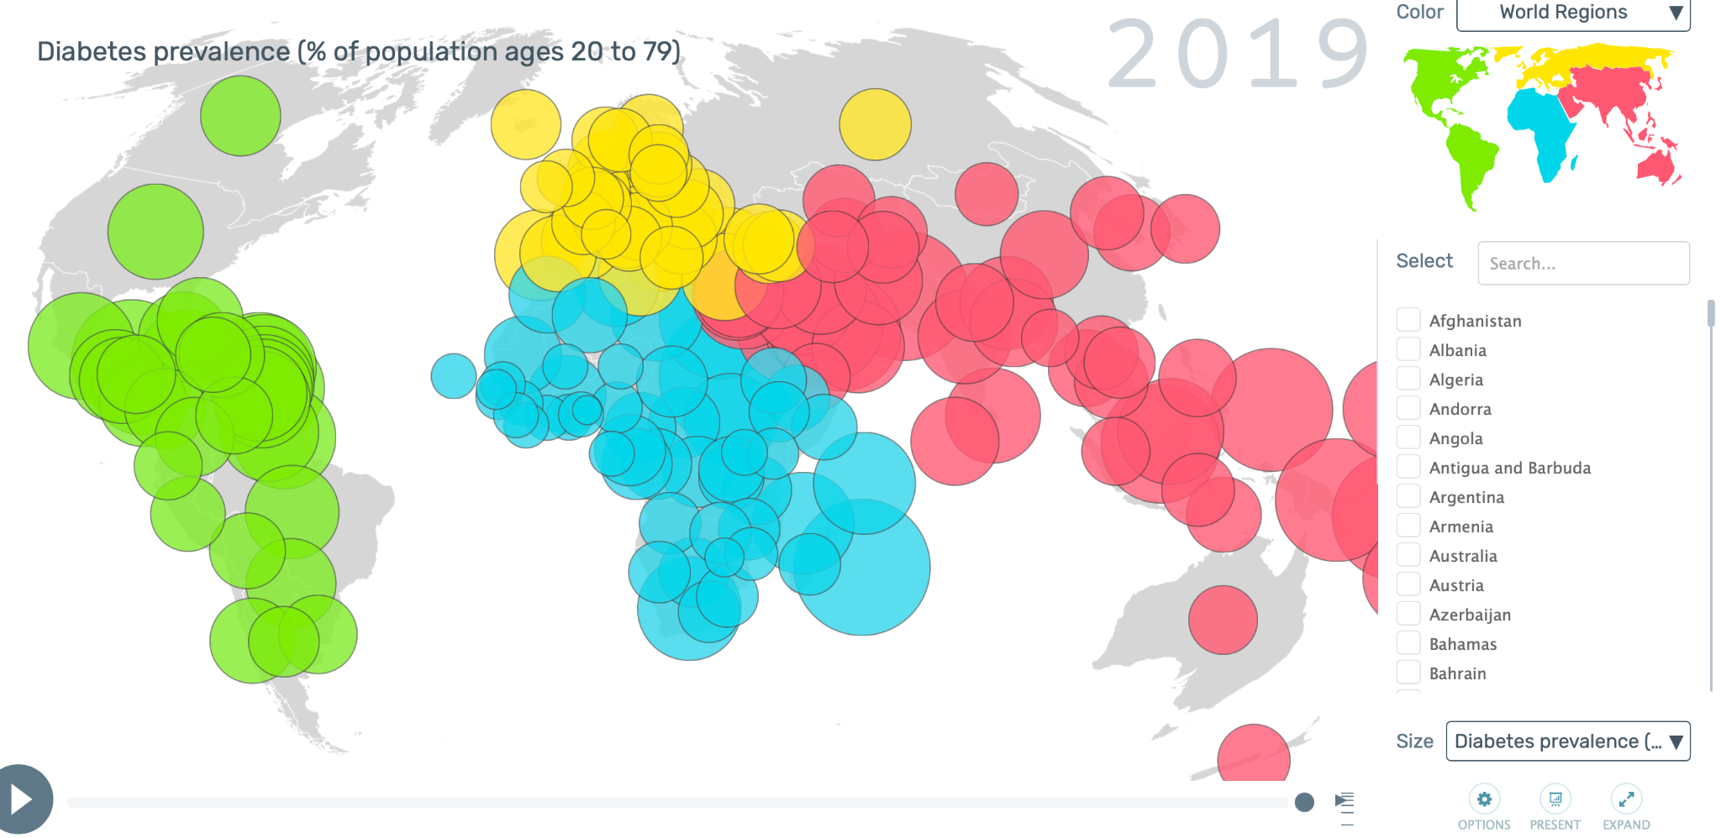
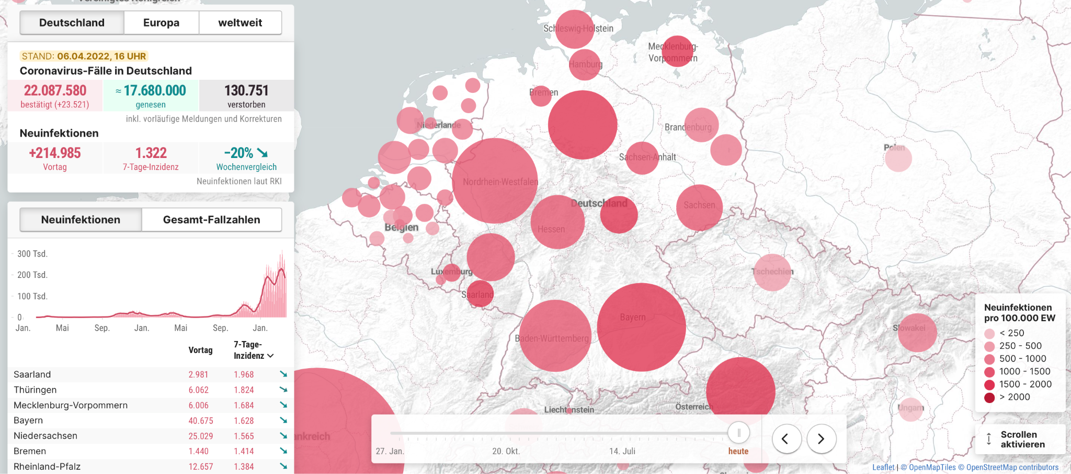
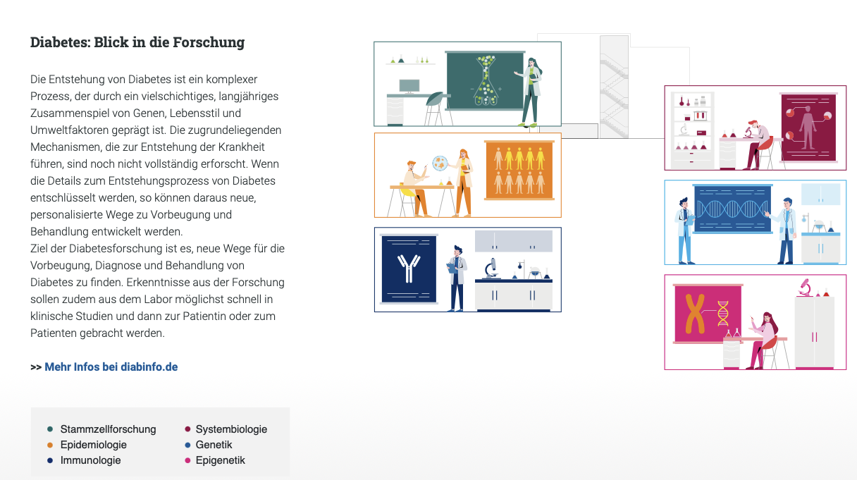
Moodboard

Slide 4

Persona - Elfriede Eberle
64 Jahre, weiblich, Rentnerin
achtet auf Gesundheit/Fitness
extrovertiert & wissensbegierig
aufgeräumte und verständliche Oberfläche
Endgerät Tablet

